Slide 1
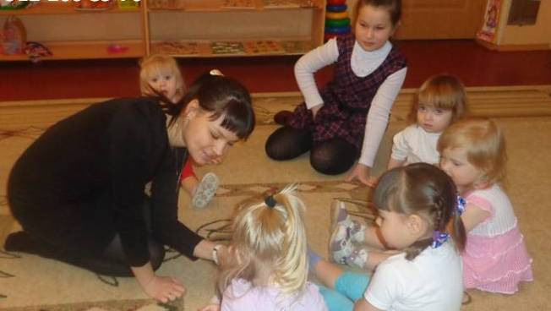
« Самопрезентация педагога-психолога:
«Я и моя профессия"»
Педагог-психолог
Ромашова Я.В.
«ЧОУ» Начальная школа -детский сад «Развитие»
Свердловская обл. г.Ревда
2017

Slide 2
Роль современного Педагога-психолога:
Создавать условия гармоничного становления личности ребенка, обеспечивать его эмоциональное благополучие, помогать продуктивно реализовывать индивидуальный путь развития!
Моя МИССИЯ:
Звать детей к развитию, показывать как становиться автором своей жизни. Привносить в жизнь людей иногда забытый ими смысл, говорящий о том, что жизнь - бесценный подарок, величайшее счастье.
Привносить в обыденную жизнь этику, напоминая: "Что бы ты ни делал, количество добра в мире должно увеличиваться".
.

Slide 3
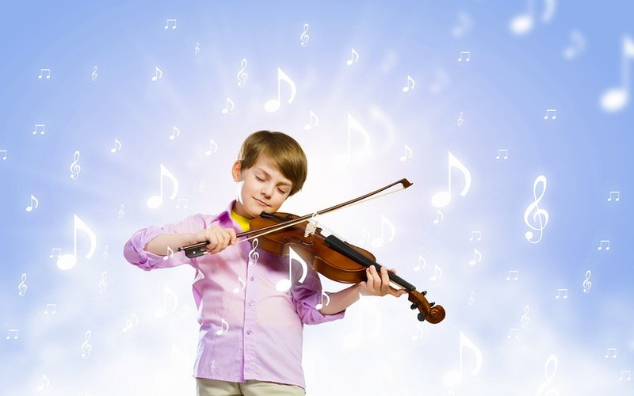
МОЙ ДЕВИЗ:
Где-то в самом сокровенном уголке сердца каждого ребенка имеется своя струна, она звучит на свой лад, и чтобы сердце отозвалось на мое слово , нужно правильно настроиться на тон этой струны!

Slide 4
Направления моей деятельности
Диагностирование
ПЕСОЧНАЯ ТЕРАПИЯ
Консультирование
Индивидуальные
занятия
Сказкотерапия
Психокоррекция

Slide 5
ПЕСОЧНАЯ ТЕРАПИЯ
Основная цель: способствовать психическому и личностному росту ребенка через создание зоны ближайшего развития.
Задачи:
- стабилизировать эмоциональное состояние ребенка;
- вызвать состояние покоя, чувство уверенности в себе, защищенности и возможности побыть самим собой;
- формировать позитивное отношение к своему «Я»;
- формировать позитивное отношение к сверстникам;
- развивать навыки социального поведения;
- совершенствовать умения и навыки практического общения, используя вербальные и невербальные средства;
- развивать фантазию и образное мышление;
- побуждать детей к активным действиям и концентрации внимания;
- использовать метод песочной терапии в диагностических целях.

Slide 6
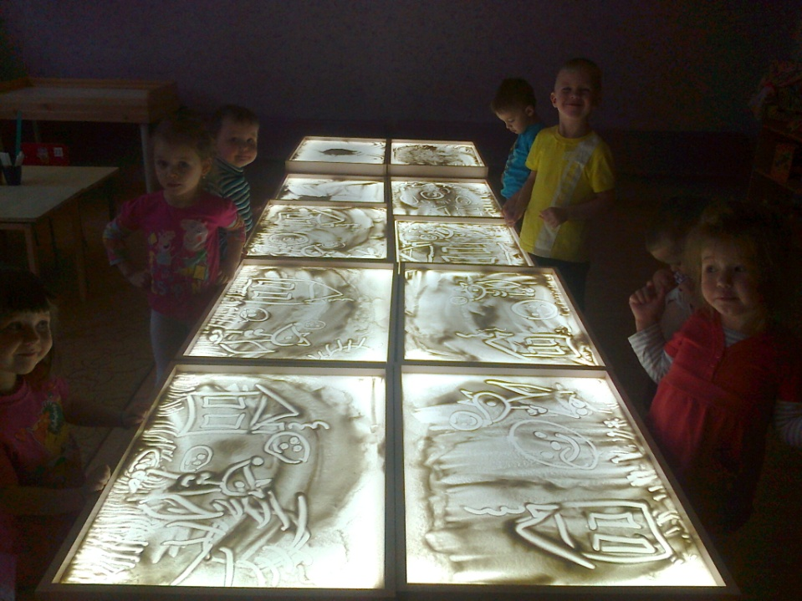
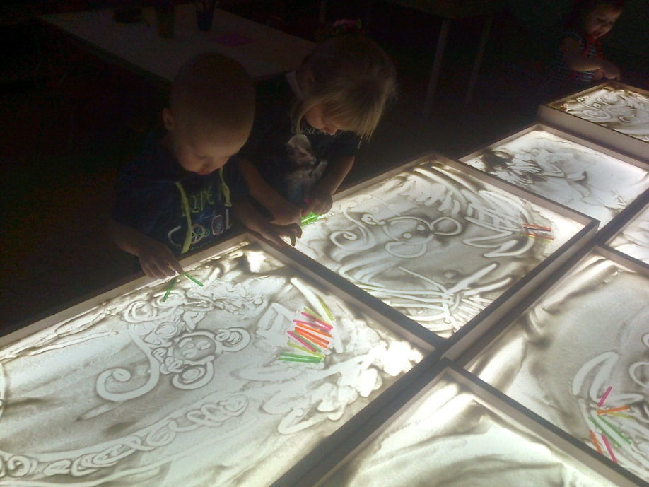
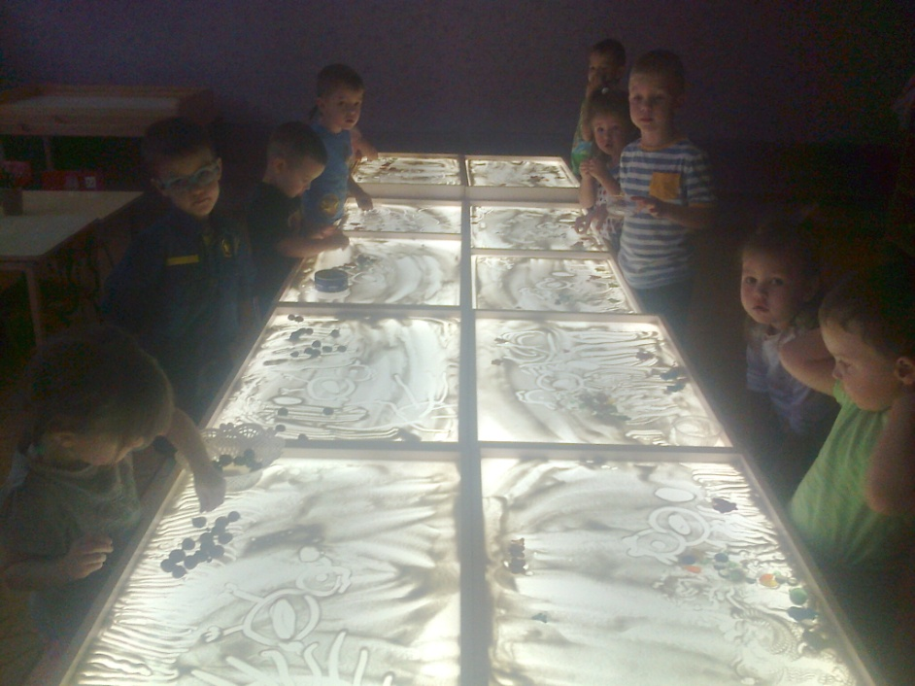
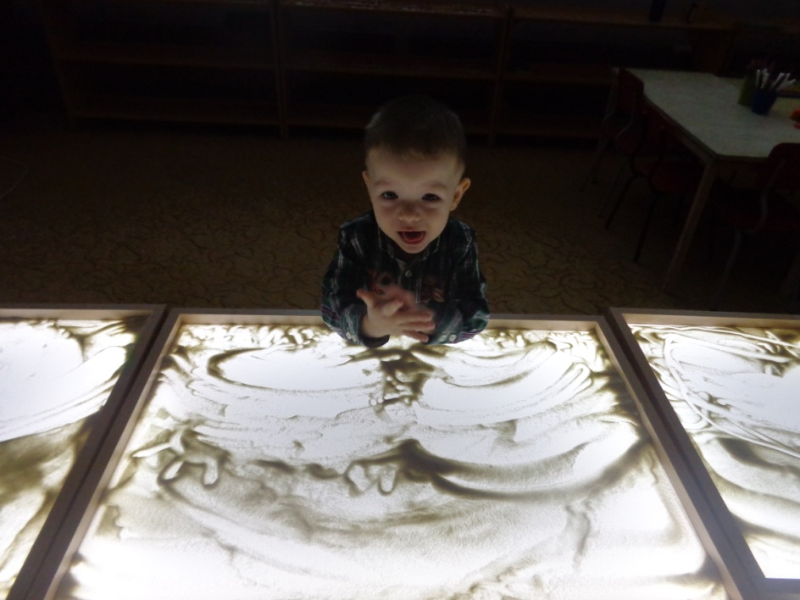

Slide 7
СКАЗКОТЕРАПИЯ
Терапия сказкой помогает ребенку справиться со многими внутренними переживаниями. Маленькому человечку всегда проще передать нормы поведения и умение ориентироваться в разных жизненных ситуациях в игровой форме. С помощью сказочной метафоры ребенок сам делает нужные выводы. Рассказ о какой-нибудь капризной принцессе или «зайце-хвастуне» всегда эффективнее нотаций. Сказкотерапия помогает замкнутому ребенку раскрыться, а слишком агрессивного и непоседливого учит задумываться. В процессе сказочной игры дети развивают речь и фантазию, творческие способности и логическое мышление!

Slide 8
